Slide 1

КВАДРАТИЧНАЯ ФУНКЦИЯ
Квадратные неравенства (часть 2)
Домашнее задание
У: п.2.5. домашнее задание в конце презентации
Метапредмет – Знак

Slide 2

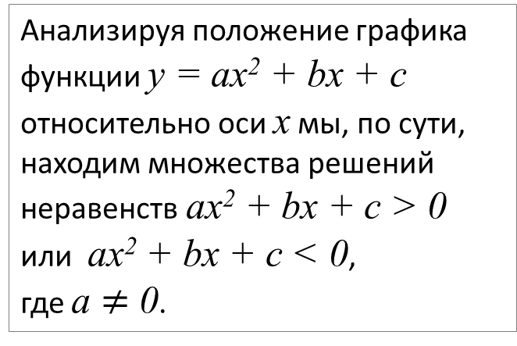
Цель нашего урока
Анализируя положение графика функции y = ax² + bx + с относительно оси х мы, по сути, находим множества решений неравенств ax² + bx + с > 0
или ax² + bx + с < 0,
где а $≠$ 0.
Вы узнаете
как решать неравенства с опорой на схематический график квадратичной функции;
как заменять неравенство равносильным ему с положительным коэффициентом при х²;
целеполагание

Slide 3

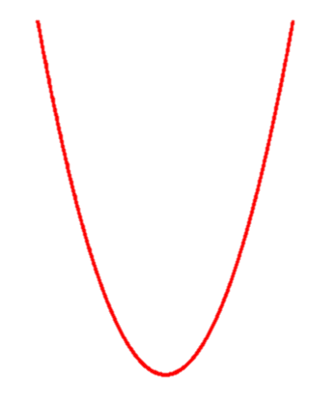
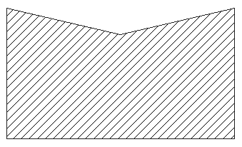



Квадратные неравенства
УЧЕБНИК
$$(9−x)(9+x)=0$$
$$x_{1}=−9; x_{2}=9$$
-9
9
х
$$x<−9;x>9$$
Практикум

Slide 4






Квадратные неравенства
УЧЕБНИК
$$x^{2}−5x+4=0$$
$$x_{1}+ x_{2}=5$$
$$x_{1}∙ x_{2}=4$$
$$x_{1}=1; x_{2}=4$$
1
4
х
$$x<1;x>4$$
Практикум

Slide 5

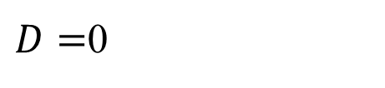



Квадратные неравенства
УЧЕБНИК
$${2x}^{2}−4x+2≥0$$
$${2x}^{2}−4x+2=0$$
$D=$0
$$x=1$$
1
х
$$xε(−∞;+∞)$$
Практикум

Slide 6




Квадратные неравенства
УЧЕБНИК
$${2x}^{2}−4x+2>0$$
$${2x}^{2}−4x+2=0$$
$D=$0
$$x=1$$
1
х
$$xε(−∞;1)∪(1;+∞)$$
$$или x≠1$$
Практикум

Slide 7


Квадратные неравенства
УЧЕБНИК
$${2x}^{2}−4x+2<0$$
$${2x}^{2}−4x+2=0$$
$D=$0
$$x=1$$
1
х
$$xε$$
Практикум

Slide 8


Квадратные неравенства
УЧЕБНИК
$${2x}^{2}−4x+2≤0$$
$${2x}^{2}−4x+2=0$$
$D=$0
$$x=1$$
1
х
$$x=1$$
Практикум

Slide 9
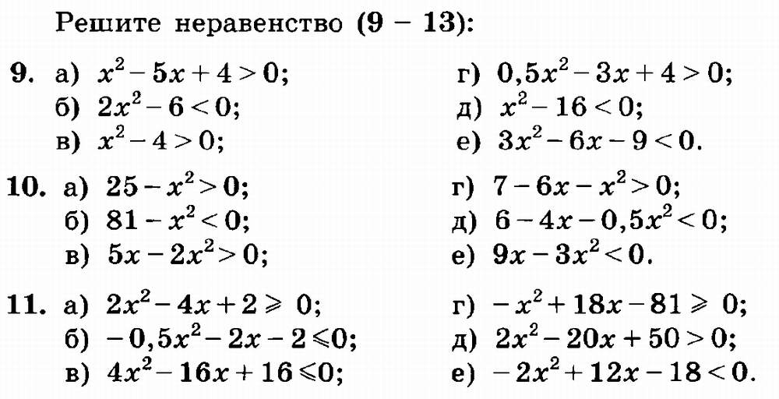
Домашнее задание
Проверка полученных результатов. Коррекция

Slide 10

Немного истории…
Необходимость решать неравенства не только первой, но и второй степени еще в древности была вызвана потребностью решать задачи, связанные с нахождением площадей земельных участков и с земляными работами военного характера, а также с развитием астрономии и самой математики.
Архимед (III в. до н. э.), занимаясь вычислением длины окружности, указал границы числа «пи».
Подведение итогов, рефлексия, домашнее задание.

